Slide 1
Круглый стол «Реализация целевой модели наставничества как одна из форм работы со слабоуспевающими и одаренными учащимися»
МБОУ Устьевская ООШ, 30.03.2023

Slide 2
Педагог-наставник
Квалифицированный педагог, осуществляющий специальную работу с молодыми педагогами или с педагогами, назначенными на должность, по которой они не имеют опыта работы, направленную на их адаптацию в образовательной организации, накопление ими педагогического опыта, повышение их профессиональной компетентности и закреплению педагогических кадров в образовательной организации.
Универсальный специалист, который помимо классического обучения (передача знаний) является также посредником в практическую или научную жизнь. Он на личном примере и опыте демонстрирует возможности дальнейшего развития, помогает сформировать индивидуальный путь становления подопечного.

Slide 3
Письмо Минпросвещения России
Письмо Минпросвещения России от 23.01.2020 N МР-42/02 "О направлении целевой модели наставничества и методических рекомендаций" (вместе с "Методическими рекомендациями по внедрению методологии (целевой модели) наставничества обучающихся для организаций, осуществляющих образовательную деятельность по общеобразовательным, дополнительным общеобразовательным и программам среднего профессионального образования, в том числе с применением лучших практик обмена опытом между обучающимися")

Slide 4
Термины и определения
Наставничество - универсальная технология передачи опыта, знаний, формирования навыков, компетенций, метакомпетенций и ценностей через неформальное взаимообогащающее общение, основанное на доверии и партнерстве.
Форма наставничества - способ реализации целевой модели через организацию работы наставнической пары или группы, участники которой находятся в заданной обстоятельствами ролевой ситуации, определяемой основной деятельностью и позицией участников.
Целевая модель наставничества - система условий, ресурсов и процессов, необходимых для реализации программ наставничества в образовательных организациях.

Slide 5
Примерные формы наставничества
1. Внедрение целевой модели наставничества в рамках образовательной деятельности конкретной образовательной организации предусматривает - независимо от форм наставничества - две основные роли: наставляемый и наставник.
В большинстве форм наставничества данной целевой модели наставляемым является обучающийся в возрасте от 10 до 19 лет. В формах "учитель - учитель" и "студент - студент" (вариация формы "ученик - ученик") возрастной параметр не задается.
2. Наставниками могут быть учащиеся образовательной организации, представители сообществ выпускников образовательной организации, родители обучающихся (родитель не может быть наставником для своего ребенка в рамках данной целевой модели), педагоги и иные должностные лица образовательной организации, сотрудники промышленных и иных предприятий и организаций, некоммерческих организаций и иных организаций любых форм собственности, изъявивших готовность принять участие в реализации целевой модели наставничества.
3. Наставляемым может стать любой обучающийся по общеобразовательным, дополнительным общеобразовательным программам и образовательным программам среднего профессионального образования, а также молодой специалист и педагог на условиях свободного вхождения в выбранную программу.

Slide 6
Примерные формы наставничества
В числе самых распространенных форм наставничества, включающих множественные вариации в зависимости от условий реализации программы наставничества, могут быть выделены пять:
"ученик - ученик";
"учитель - учитель";
"студент - ученик";
"работодатель - ученик";
"работодатель - студент".
Каждая из указанных форм предполагает решение определенного круга задач и проблем с использованием единой методологии наставничества, частично видоизмененной с учетом ступени обучения, профессиональной деятельности и первоначальных ключевых запросов участников программы.

Slide 7
Форма наставничества "учитель - учитель".
Предполагает взаимодействие молодого специалиста (при опыте работы от 0 до 3 лет) или нового сотрудника (при смене места работы) с опытным и располагающим ресурсами и навыками педагогом, оказывающим первому разностороннюю поддержку.
Целью такой формы наставничества является успешное закрепление на месте работы или в должности педагога молодого специалиста, повышение его профессионального потенциала и уровня, а также создание комфортной профессиональной среды внутри образовательной организации, позволяющей реализовывать актуальные педагогические задачи на высоком уровне. Среди основных задач взаимодействия наставника с наставляемым: способствовать формированию потребности заниматься анализом результатов своей профессиональной деятельности; развивать интерес к методике построения и организации результативного учебного процесса; ориентировать начинающего педагога на творческое использование передового педагогического опыта в своей деятельности; прививать молодому специалисту интерес к педагогической деятельности в целях его закрепления в образовательной организации; ускорить процесс профессионального становления педагога; сформировать сообщество образовательной организации (как часть педагогического).
Результатом правильной организации работы наставников будет высокий уровень включенности молодых (новых) специалистов в педагогическую работу, культурную жизнь образовательной организации, усиление уверенности в собственных силах и развитие личного, творческого и педагогического потенциалов. Это окажет положительное влияние на уровень образовательной подготовки и психологический климат в образовательной организации. Педагоги-наставляемые получат необходимые для данного периода профессиональной реализации компетенции, профессиональные советы и рекомендации, а также стимул и ресурс для комфортного становления и развития внутри организации и профессии.

Slide 8
Форма наставничества "учитель - учитель".
Среди оцениваемых результатов:
повышение уровня удовлетворенности собственной работой и улучшение психоэмоционального состояния;
рост числа специалистов, желающих продолжать свою работу в качестве педагога в данном коллективе (образовательной организации);
качественный рост успеваемости и улучшение поведения в подшефных наставляемым классах (группах);
сокращение числа конфликтов с педагогическим и родительским сообществами;
рост числа собственных профессиональных работ: статей, исследований, методических практик молодого специалиста.

Slide 9
Форма наставничества "учитель - учитель".
Портрет участников.
Наставник. Опытный педагог, имеющий профессиональные успехи (победитель различных профессиональных конкурсов, автор учебных пособий и материалов, участник или ведущий вебинаров и семинаров), склонный к активной общественной работе, лояльный участник педагогического и/или школьного сообществ. Обладает лидерскими, организационными и коммуникативными навыками, хорошо развитой эмпатией. Для реализации различных задач возможно выделение двух типов наставников.
Наставник-консультант - создает комфортные условия для реализации профессиональных качеств, помогает с организацией образовательного процесса и решением конкретных психолого-педагогических и коммуникативных проблем. Контролирует самостоятельную работу молодого специалиста.
Наставник-предметник - опытный педагог того же предметного направления, что и молодой учитель, способный осуществлять всестороннюю методическую поддержку преподавания отдельных дисциплин.
Наставляемый. Молодой специалист, имеющий малый опыт работы - от 0 до 3 лет, испытывающий трудности с организацией учебного процесса, с взаимодействием с обучающимися, другими педагогами, администрацией или родителями. Специалист, находящийся в процессе адаптации на новом месте работы, которому необходимо получить представление о традициях, особенностях, регламенте и принципах образовательной организации. Педагог, находящийся в состоянии эмоционального выгорания, хронической усталости.

Slide 10
Форма наставничества "учитель - учитель".
Возможные варианты программы.
Вариации ролевых моделей внутри формы "учитель - учитель" могут различаться в зависимости от потребностей самого наставляемого, особенностей образовательной организации и ресурсов наставника. Учитывая опыт образовательных организаций, основными вариантами могут быть:
взаимодействие "опытный педагог - молодой специалист", классический вариант поддержки для приобретения молодым специалистом необходимых профессиональных навыков (организационных, коммуникационных) и закрепления на месте работы;
взаимодействие "лидер педагогического сообщества - педагог, испытывающий проблемы", конкретная психоэмоциональная поддержка (проблемы: "не могу найти общий язык с учениками", "испытываю стресс во время уроков"), сочетаемая с профессиональной помощью по приобретению и развитию педагогических талантов и инициатив;
взаимодействие "педагог-новатор - консервативный педагог", в рамках которого, возможно, более молодой педагог помогает опытному представителю "старой школы" овладеть современными программами, цифровыми навыками и технологиями;
взаимодействие "опытный предметник - неопытный предметник", в рамках которого опытный педагог оказывает методическую поддержку по конкретному предмету (поиск пособий, составление рабочих программ и тематических планов и т.д.).

Slide 11
Форма наставничества "учитель - учитель".
Область применения в рамках образовательной программы.
Форма наставничества "учитель - учитель" может быть использована как часть реализации программы повышения квалификации в организациях, осуществляющих деятельность по общеобразовательным, дополнительным общеобразовательным и образовательным программам среднего профессионального образования. Отдельной возможностью реализации программы наставничества является создание широких педагогических проектов для реализации в образовательной организации: конкурсы, курсы, творческие мастерские, школа молодого учителя, серия семинаров, разработка методического пособия.

Slide 12
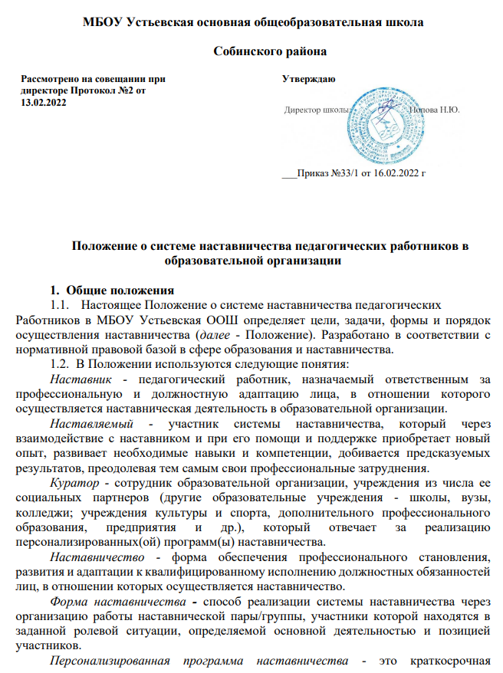
Нормативная база

Slide 13
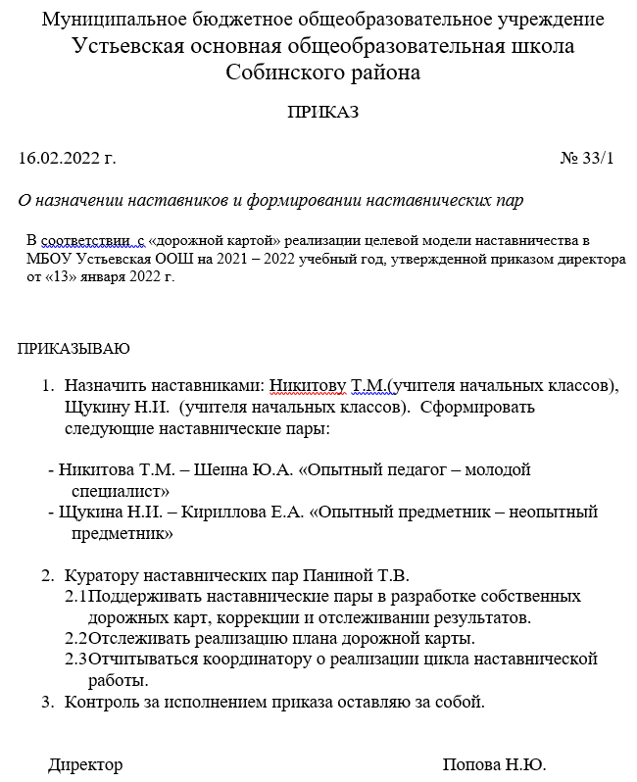
О назначении наставников и формировании наставнических пар, 2022

Slide 14
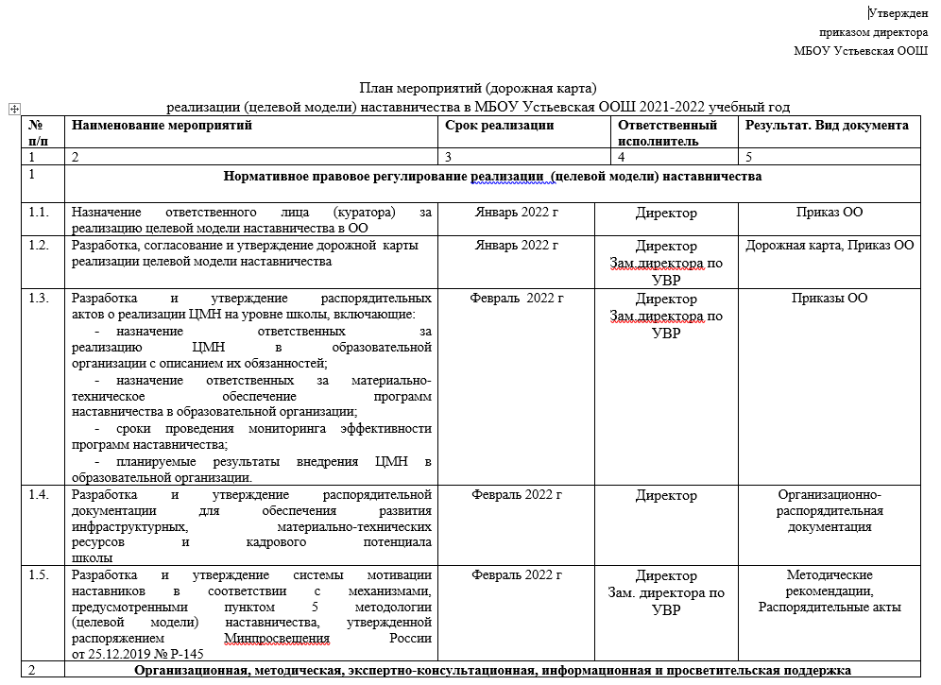
Дорожная карта, 2022

Slide 15
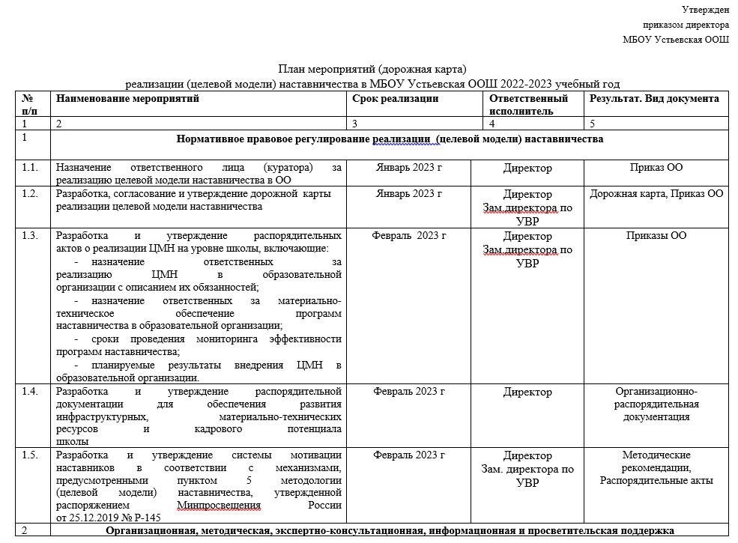
Дорожная карта, 2023

